Slide 1
Médiateur de Santé Pair Projets de recrutement Et si on se lançait ?
Présentation Journée Réhab’
Arnaud DUMOULIN
Gireg DUPONT
EPSM Caen
Service Ariane

Slide 2
Petit historique de la pair aidance
« Rien sur Nous sans Nous !!! »
Généralités
En santé mentale : quelles particularités ?
Notes:
-Qu’est ce que la pair-aidance ?
Sur quels leviers s’appuie t’elle ?
Expérience « rare » commune
Quels impacts sur le pair ?
Pair-émulation
Où s’exerce t’elle ?
Partout ou les pairs se rencontrent et peuvent s’entraider
Soutien au rétablissement et à l’autodétermination
Partage par le savoir expérientiel du parcours de VIE avec un trouble psychique
Parcours de soin
Inclusion dans la cité
-Leviers : Espoir / Possibilité du rétablissement / Empowerment

Slide 3
La professionnalisation
- Intégration de pairs-aidants dans des équipes professionnelles
Sanitaire / Médico-social / Social / Associatif
- Mise en œuvre dans un contexte professionnel
Intégration à une équipe pluriprofessionnelle
Enrichissement de l’offre d’accompagnement ou de soin
Complémentarité des savoirs
Formations pour la professionnalisation
DU LYON
L3 SSS MSP

Slide 4
Quelques facteurs favorisants dans le recrutement… Et retour d’expérience…

Slide 5
UN PREMIER SOUTIEN AU RECRUTEMENT : Le CCOMS
Le CCOMS de LILLE aide les équipes. Mais Comment ?
Un Calendrier pour anticiper
Rencontre de la direction et l’équipe
Favorise la qualité de l’accueil du MSP
Aide à la construction / rédaction de la fiche
de poste
Présence aux entretiens de recrutement
Soutien pendant l’intégration si besoin…
POUR VOUS AIDER : PAGE FACEBOOK :
« Programme Médiateur de Santé Pair, CCOMS »
Le contact pour le programme MSP : berenice.staedel@ghtpsy-npdc.fr

Slide 6
UN DEUXIEME SOUTIEN : l’ARS
L’ARS finance les études du MSP
Contenu et organisation des études :
8 X 1 semaine sur un an
2 lieux : Soit l’Université de Bordeaux (20-30 étudiants) soit l’Université de Paris (30 également)
Accessible avec un BAC + 2 ou équivalence (VAE).
Obtention d’une Licence 3ème année Sciences Sanitaires et Sociales mention « Médiateur de Santé Pair »

Slide 7
Florilège de Questions…
Levez la main !
Pensez-vous qu’un MSP puisse :
Avoir accès au dossier médical ?
Faire des visites à domicile ?
Voir seul les usagers ?
D’autres types de questions :
Ferons-nous les mêmes blagues avec un MSP dans l’équipe ?
Etant donné son « passé psy », aurais-je des réflexes soignants avec lui ?
Seront-ils capables de s’adapter à nos environnements complexes ?
Vont-ils savoir se dévoiler justement ?
Vont-ils tenir le rythme malgré d’éventuels troubles cognitifs ?
En moyenne, ne sont-ils pas plus en arrêt maladie ?
Peuvent ils être des ex-usagers de la structure ?

Slide 8
Des arguments contre les détracteurs de votre projet MSP !!!
« Les MSP reprennent une partie des fonctions des collègues soignants… »
« Les MSP n’ont pas le monopole du savoir expérientiel, les soignants aussi sont touchés par des troubles psychiques. »
« Les soignants peuvent aussi bien incarner l’espoir que les MSP, par leur vie accomplie et leur joie de vivre… »
« Soin, médiation, accompagnement… Quelle est la fonction réelle des MSP ? »
« Les MSP sont sur leur chemin de rétablissement, c’est risqué de travailler avec quelqu’un de fragile… »
« La formation des MSP risque de leur faire perdre leur légitimité d’aidant et de les formater… et sans doute trop courte pour les faire devenir des vrais professionnels. Ils restent profanes. »

Slide 9
Résultat des intentions
Félicitations
Ce sont de vraies questions
VOUS POUVEZ TOUS
ACCUEILLIR DES MSP

Slide 10
Arrivée des MSP : la concrétisation
Malgré les prévisions : saut dans l’inconnu de toutes parts !
- On accueille deux nouveaux collègues rencontrés préalablement en Visio lors du recrutement.
Ils n’ont aucune expérience de l’hôpital en tant que soignant, seulement en tant qu’usager.
Leur formation initiale date et potentiellement dans un secteur tout autre que celui de la psychiatrie.
En tant que manager : j’accueille une personne qui vient de déménager et qui est délocalisée momentanément.
Les personnes partiront rapidement en formation à Paris
Ces personnes à accueillir sont en rétablissement d’un trouble psychique

Slide 11
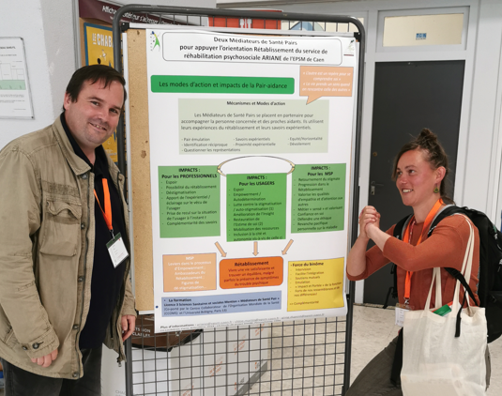
Février 2021 : Après la préparation de l’équipe
soutenue par le CCOMS de Lille :
Arrivée de Chloë Martin et Gireg Dupont
Etat d’esprit global :
- Démarrage en binôme dès le départ
- Renforcer la posture orientée rétablissement de l’unité Ariane
- Incarner la possibilité du rétablissement, tant pour les professionnels que pour les usagers, et dans la cité.
- Véhiculer l’espoir inconditionnel.

Slide 12
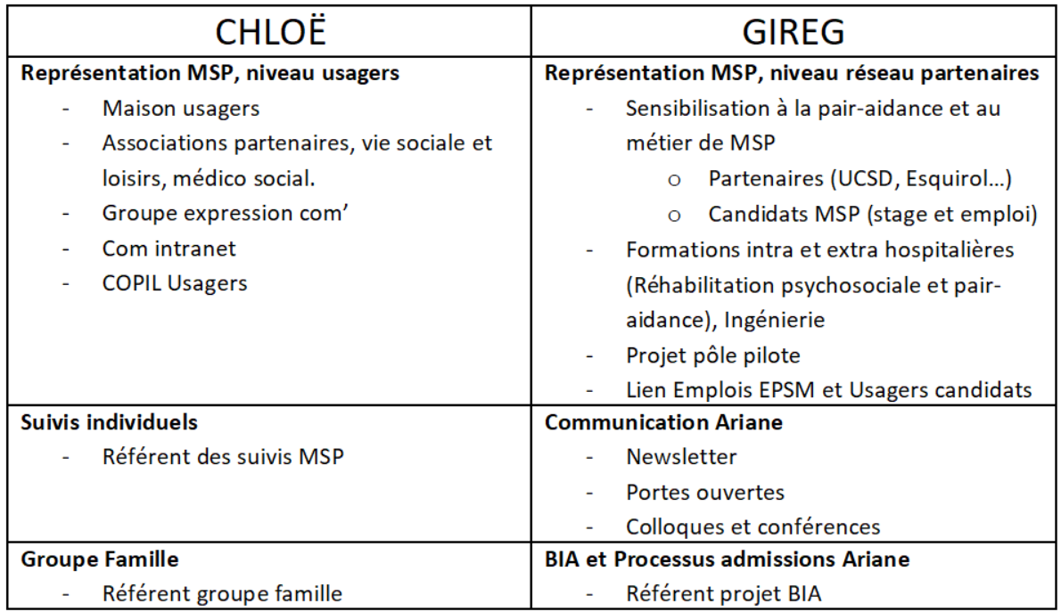
Missions :
Des binômes de départ, puis découverte de multiples activités, puis au bout d’un an, positionnement sur des références.
Notes:
Accompagnement Usagers
- en individuel
- en groupe
Accompagnement des proches (groupe famille, programme BREF)
Interstices, liens en informels
Regard sur les pratiques et projets de l’unité
Interventions/formations pour les professionnels hospitaliers
Représentations du métier/du savoir expérientiel
Promotion du métier (étudiants, intéressés)
Communication / Newsletter Rétablissement
Témoignages
Prévention en Santé Mentale, déstigmatisation

Slide 13
Retours d’expériences à Ariane
« Des SISM au cœur de la cité… »
« Une équipe qu’on envisagerait même plus sans la complémentarité des MSP… »
« Une équipe porteuse d’un espoir indéfectible… »
« Un bouleversant message sur le rétablissement dont l’impact est décuplé… »
Parole d’usager : « C’est tellement évident d’être accompagné par quelqu’un qui à vécu le trouble psy… »
« Ils soutiennent la participation essentielle des usagers… »
« Des MSP dans une équipe, c’est des clefs en plus… »
« Une expérience qui fait déjà des petits… »

Slide 14
Merci pour votre attention,
DEBATS ET QUESTIONS

